Slide 1
QUANDO I BAMBINI PARTECIPANO
Crescere come cittadini di oggi guardando al domani

Slide 2
Legge provinciale n.13/77
Provincia autonoma di Trento
Scuole dell’infanzia provinciali
Scuole dell’infanzia equiparate
Gestite da enti, istituzioni o privati, esistenti e funzionanti alla data di entrata in vigore della Legge
Gestite dalla Provincia e dai Comuni

Slide 3
Circolo di Ala
Circolo Alta Valsugana
Circolo di Borgo Valsugana
Circolo Giudicarie Esteriori
Circolo di Mezzocorona e Val di Cembra
Circolo di Mezzolombardo
Circolo di Mori
Circolo di Riva del Garda
Circolo di Rovereto e Vallagarina
Circolo di Sarche
Circolo di Trento 1
Circolo di Trento 2
Circolo di Trento 3
Circolo Val di Fiemme e Val di Cembra
Circolo Val di Fiemme e Val di Fassa
Circolo Val di Non
Circolo Val di Non e Val di Sole
Circolo Valle del Chiese
Circolo Val Rendena
Circolo Valsugana e Primiero
20 circoli di coordinamento

Slide 4
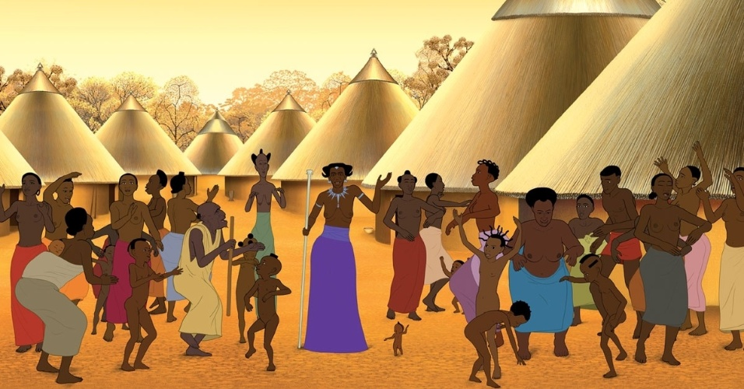
L’EDUCAZIONE
RIGUARDA «l’INTERO VILLAGGIO»
Sulla vita e sul futuro dei bambini sono aperte delle questioni rilevanti per tutti
LA SCELTA DELLA FEDERAZIONE
investire sul pensiero e
sul progettare
aprirsi all’inter-azione
per generare valore sociale

Slide 5
LA SPECIFICITÀ DELLA SCUOLA
L’investimento sul pensiero, sulla relazione con gli altri, sulla comunità
deve concretizzarsi attraverso il progetto di scuola
esperienze
di apprendimento

Slide 6
SOSTENERE IL PENSIERO DEI BAMBINI
per alimentare responsabilità
e appartenenza
rispetto alla propria
comunità e alle
istituzioni che in essa
operano, come la
scuola
per sostenere il piacere e l’interesse di partecipare alla vita pubblica avendo attenzione al bene comune e condividendo con gli altri desideri e progetti

Slide 7
La cornice teorica di riferimento nelle scuole associate alla Federazione è: LA TEORIA SOCIO-COSTRUTTIVISTA
Autori: Bruner, Gardner, Pontecorvo, Zucchermaglio
Perché socio?...perché l’apprendimento non è esclusivamente individuale, ma nasce e si sviluppa nel sociale
Perché costruttivista? … perché i bambini sono protagonisti attivi nella costruzione delle proprie conoscenze e competenze

Slide 8
Ne deriva un’idea di bambini…
Competenti
Multipli
Sociali
Bambini che imparano “facendo e partecipando”
Apprendere partecipando
Centralità della progettazione di esperienze significative, motivanti, ricche

Slide 9
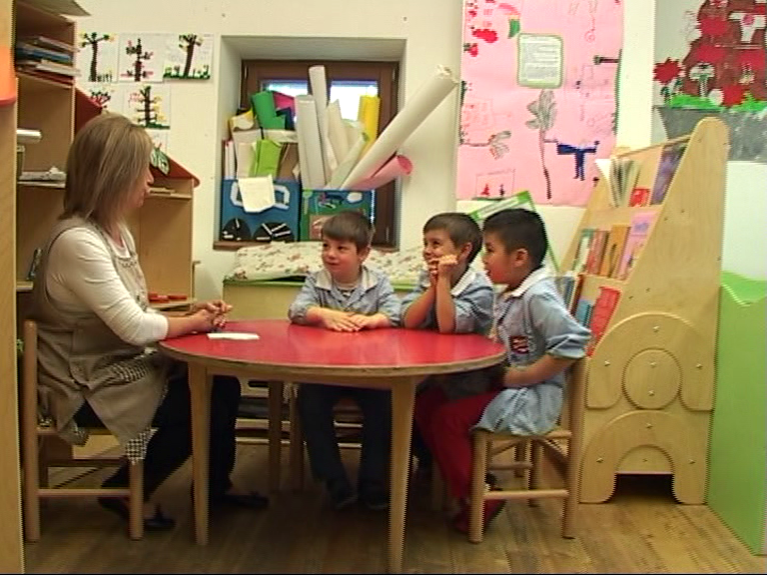
RUOLO DELL’INSEGNANTE NELL’INTERAZIONE SOCIALE
osservare
ascoltare
comprendere
costruire contesti di apprendimento ricchi e sollecitanti
sostenere la partecipazione di tutti
promuovere la circolazione delle idee
sostenere il ragionamento e lo svolgimento del compito verso le direzioni più produttive
valorizzare il possibile disaccordo

Slide 10
Partecipazione e responsabilità
Si partecipa quando si impara dagli altri e quando si insegna agli altri
Si partecipa quando le situazioni sono interessanti, ricche sfidanti (non semplificate, depotenziate)
La complessità attiva partecipazione, non la inibisce

Slide 11
L’IDEA: decidere insieme si può
…raramente i bambini
sono coinvolti in processi decisionali su aspetti che li riguardano direttamente
diamo allora la parola ai bambini per discutere e prendere decisioni in gruppo, per dare cittadinanza al loro pensiero e alla loro capacità
progettuale

Slide 12
1. AUTENTICITÀ
«maestra ma poi lo facciamo davvero?»
All’esperienza di coinvolgimento e di partecipazione attiva è centrale che segua la realizzazione concreta di quanto emerso dal confronto con i bambini.
È condizione indispensabile per dare al piacere di pensare una percorribilità reale, un farsi azione che cambia i contesti di vita e che permette di sperimentare la ricaduta effettiva sul reale della propria azione riflessiva e progettuale.
QUESTIONE REALE
REALI SPAZI DI RIPROGETTAZIONE
REALIZZABILE

Slide 13
2. CONCORDARE IN GRUPPO
È il gruppo che decide insieme. Pur creando le condizioni migliori perché ciascun bambino
possa esprimersi personalmente e perché ciascuno possa crescere in competenze, l’attenzione è stata portata dalle insegnanti alla costruzione
di un progetto condiviso
dal gruppo
sperimentare forme di partecipazione democratica, nutrendo il proprio pensiero con quello degli altri, costruendo insieme agli altri conoscenze e relazioni per un futuro da abitare nella fiducia che “decidere insieme si può”

Slide 14
PERCHÉ IN PICCOLO GRUPPO
Fluidifica la discussione e permette a tutti di partecipare
È più facile che ci siano scambi diretti tra bambini
È più semplice ricordare gli interventi dei compagni
Questa metodologia permette di sperimentare forme di LABORATORIO CIVICO nel quale aiutare i bambini a esplicitare la propria opinione, ad ascoltare, a confrontarsi con idee diverse, ad affinare capacità di utilizzo del pensiero critico, a negoziare, arricchendo il loro pensiero con quello degli altri.
È necessario costruire “familiarità” col metodo, col tipo di coinvolgimento richiesto, con i compagni
per aprirsi e fidarsi sempre di più
DARE E DARSI TEMPO

Slide 15
Corsaro, W. (2003). Le culture dei bambini. Bologna: Il Mulino.
Pontecorvo, C., Ajello, A.M., Zucchermaglio, C. (1991). Discutendo si impara. Roma: Carocci.
Silvia Cavalloro, Decidere insieme si può. AltriSpazi n. 1, pp. 9-12 www.fpsm.tn.it
Camilla Monaco, Maestra, ma poi lo facciamo davvero? AltriSpazi n. 2 pp. 9-12 www.fpsm.tn.it
Camilla Monaco, Ci vuole anche la montagna, perché Susà è un paese di montagna. AltriSpazi n. 6 pp. 5-13 www.fpsm.tn.it

